Slide 1

Внешняя политика Петра I
Ваганова О.
3834101/30009

Slide 2
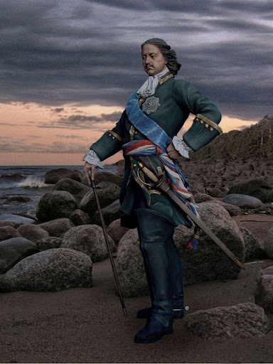
Самой главной задачей своей внешней политики Петр I видел завоевание выхода России к морю.

Slide 3
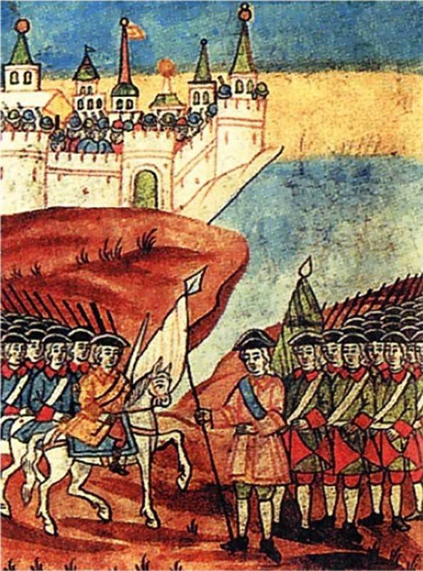
Захват крепости Азов
В первом походе (июль-октябрь 1695г.) русские потерпели поражение. Причиной поражения стало отсутствие у русской армии поддержки со стороны флота.
Вторая попытка Петра I взять Азов была предпринята в апреле – июле 1696 г. Осада Азова русскими войсками длилась три месяца, и 18 июля победа была в руках русских, Россия получила выход в Азовское море

Slide 4
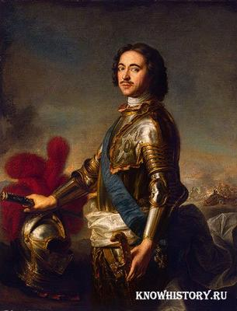
Великое посольство
(1697-1698 гг.)
Считается, что царь Петр специально
организовал Великое посольство для поиска
союзников в войне с турками

Slide 5
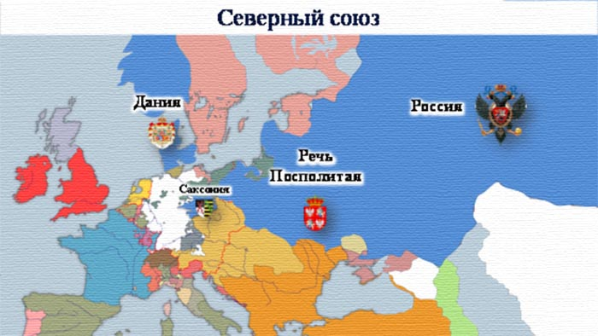
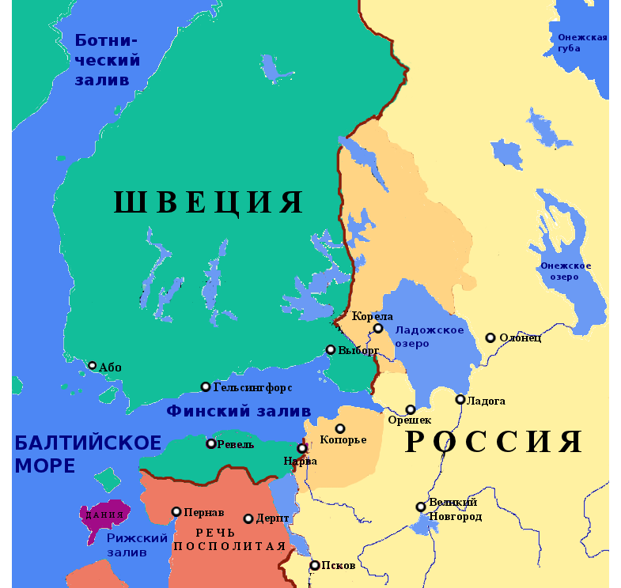
Северный союз
При помощи Великого посольства удалось наметить создание Северного союза, в который затем вошли Россия, Речь Посполитая, Саксония и Дания.

Slide 6
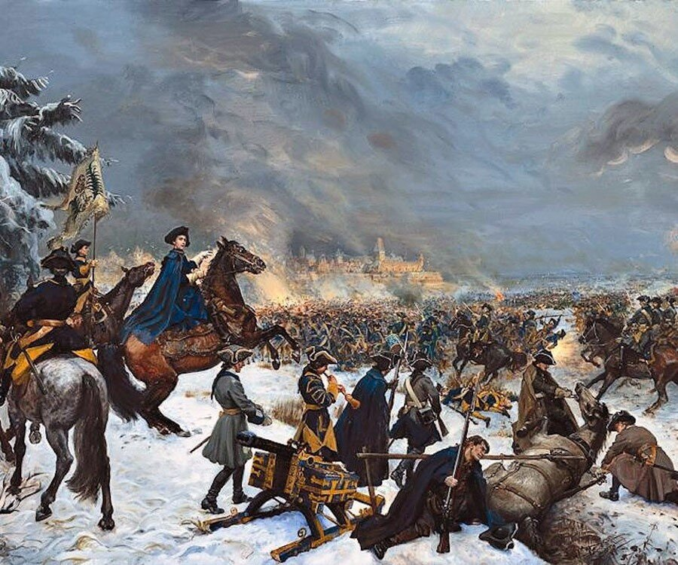
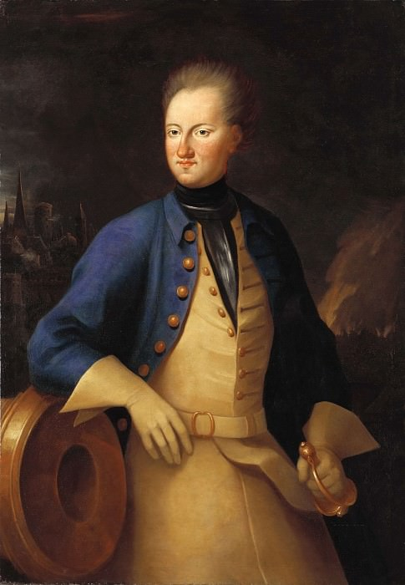
Нарвское сражение
В первом этапе войны Россия проиграла под Нарвой 30 ноября 1700 г. Король Карл XII, выиграв Нарвское сражение, сделал опрометчивый вывод, что русское войско не представляет угрозы, и сосредоточился на войне против Саксонии и Речи Посполитой.

Slide 7
В 1701 г. была одержана первая победа в Северной войне – при Эрестфере, в Ингерманландии. Следующая победа русской армией была одержана в июле 1702 г. у Гуммельсгофа. В октябре 1702 г. русскими войсками был взят Нотебург (бывшая новгородская крепость Орешек, потерянная Россией в 1617 г.), а в мае 1703 г. был взят Ниеншанц.

Slide 8
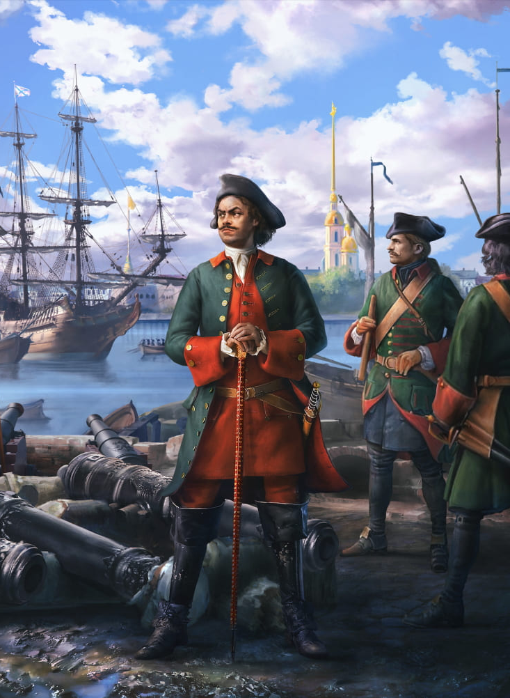
Чтобы закрепиться в устье Невы, 27.05.1703 г. Петр Алексеевич велел заложить новую крепость, и будущую новую столицу – Санкт-Петербург.

Slide 9
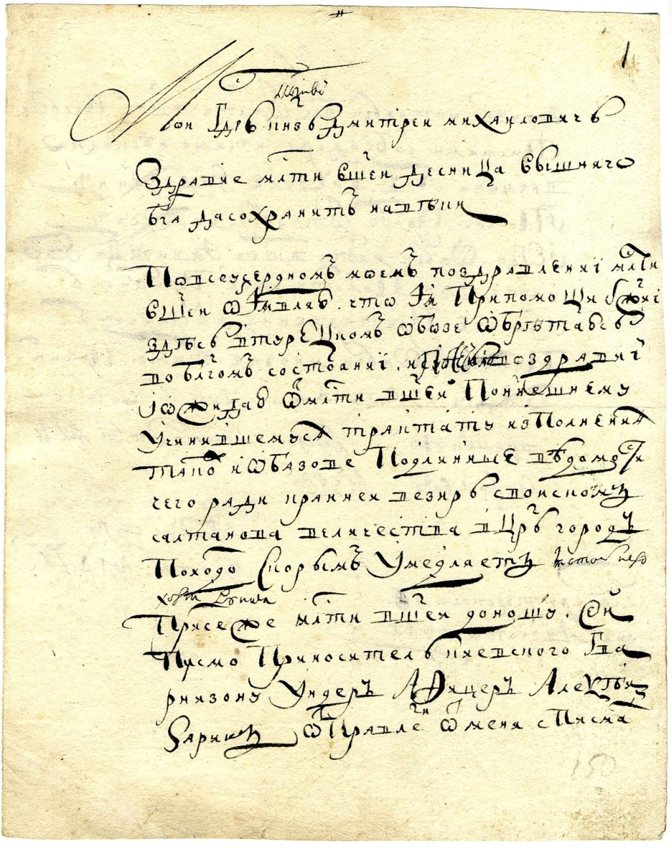
Прутский договор
По Прутскому мирному договору, который был подписан 23 июля 1711 г., предполагалось что Россия возвращала туркам крепость Азов, уничтожала крепость в Таганроге и давала возможность Карлу XII вернуться на родину в Швецию.

Slide 10
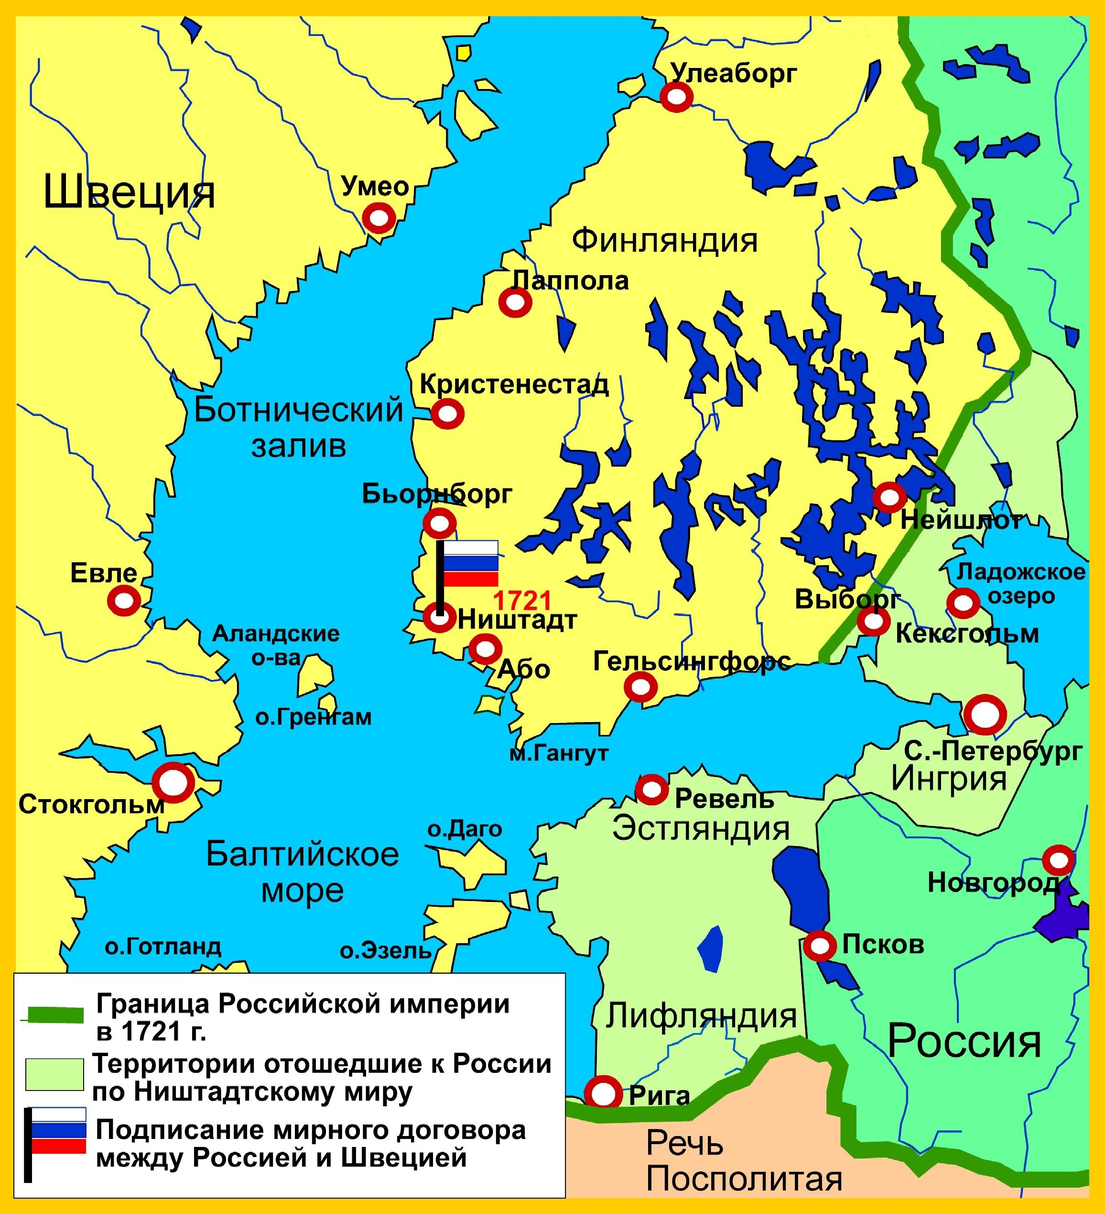
Ништадтский мир
Последним этапом Северной войны стало заключение Ништадтского мира в 1721 г. По его итога, Россия получила территории Финляндии до Выборга, Эстляндии, Лифляндии и Ингерманландии

Slide 11
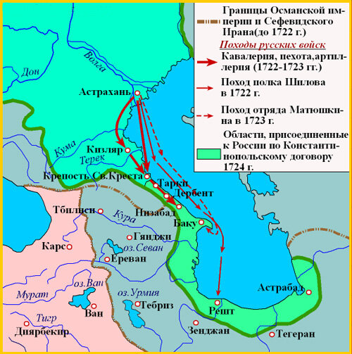
Константинопольский договор
B 1724 году Россия и Турция подписали Константинопольский договор, в нем стороны признавали территориальные приобретения друг друга.

Slide 12
Заключение
Историки положительно оценивают внешнюю политику России в этот период. Но главное, хоть и не все геополитические планы Петра I были реализованы, он своей внешней политикой превратил Московское царство в Российскую Империю.

Slide 13
Спасибо за внимание!
Ваганова О.
3834101/30009

Slide 14
Шушаков В.Д. Противоречия интересов России и Европы во внешней политике Петра I [Электронный ресурс] - Студенческий электронный журнал «СтРИЖ». № 6(47). 23 декабря 2022 www.strizh-vspu.ru ( Россия , Волгоград)
Бобылёв В. С. Внешняя политика России эпохи Петра I. – М : Изд-во Университета дружбы народов, 1990. 168с ( Россия, Москва)
Лысцов В. П. Персидский поход Петра I: 1722-1723. - М.: Издательство Московского университета, 1951. 248 с.( Россия, Москва)
Литература:

